Slide 1

鹬蚌相争

Slide 2
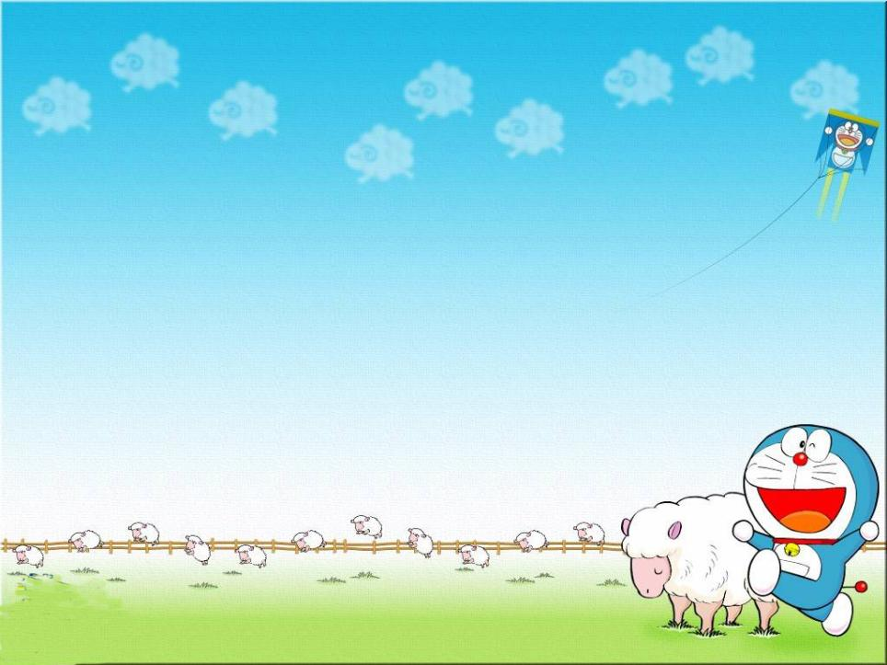
资料库
1.寓言
篇幅大多短小，主人公可以是人，也可以是拟人化的生物或非生物，主题多是借此喻彼、借古喻今、借小喻大，使深奥的道理从简单的故事中体现出来，具有鲜明的哲理性和讽刺性。

Slide 3

2.《战国策》
西汉刘向编撰汇集整理的一部史书，记录战国时代游说之士的策谋，其计33篇。

Slide 4
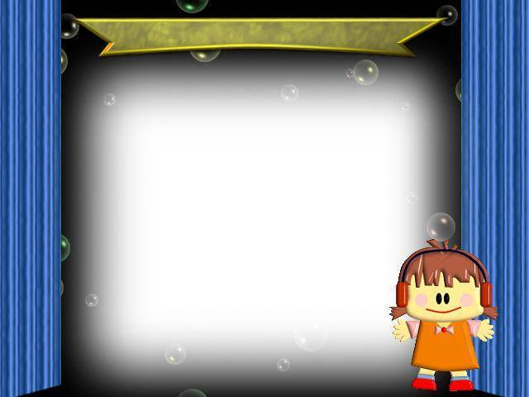
朗读屋
生字
鹬 蚌 曝 箝 喙 禽

Slide 5
议事厅
1.聪明的同学，你们能准确地解释下列词的含义吗？
方 曝 箝 曰
雨 谓 禽
PPT模板：www.1ppt.com/moban/ PPT素材：www.1ppt.com/sucai/
PPT背景：www.1ppt.com/beijing/ PPT图表：www.1ppt.com/tubiao/
PPT下载：www.1ppt.com/xiazai/ PPT教程： www.1ppt.com/powerpoint/
资料下载：www.1ppt.com/ziliao/ 范文下载：www.1ppt.com/fanwen/
试卷下载：www.1ppt.com/shiti/ 教案下载：www.1ppt.com/jiaoan/
PPT论坛：www.1ppt.cn PPT课件：www.1ppt.com/kejian/
语文课件：www.1ppt.com/kejian/yuwen/ 数学课件：www.1ppt.com/kejian/shuxue/
英语课件：www.1ppt.com/kejian/yingyu/ 美术课件：www.1ppt.com/kejian/meishu/
科学课件：www.1ppt.com/kejian/kexue/ 物理课件：www.1ppt.com/kejian/wuli/
化学课件：www.1ppt.com/kejian/huaxue/ 生物课件：www.1ppt.com/kejian/shengwu/
地理课件：www.1ppt.com/kejian/dili/ 历史课件：www.1ppt.com/kejian/lishi/
Notes:
PPT模板：www.1ppt.com/moban/ PPT素材：www.1ppt.com/sucai/
PPT背景：www.1ppt.com/beijing/ PPT图表：www.1ppt.com/tubiao/
PPT下载：www.1ppt.com/xiazai/ PPT教程： www.1ppt.com/powerpoint/
资料下载：www.1ppt.com/ziliao/ 范文下载：www.1ppt.com/fanwen/
试卷下载：www.1ppt.com/shiti/ 教案下载：www.1ppt.com/jiaoan/
PPT论坛：www.1ppt.cn PPT课件：www.1ppt.com/kejian/
语文课件：www.1ppt.com/kejian/yuwen/ 数学课件：www.1ppt.com/kejian/shuxue/
英语课件：www.1ppt.com/kejian/yingyu/ 美术课件：www.1ppt.com/kejian/meishu/
科学课件：www.1ppt.com/kejian/kexue/ 物理课件：www.1ppt.com/kejian/wuli/
化学课件：www.1ppt.com/kejian/huaxue/ 生物课件：www.1ppt.com/kejian/shengwu/
地理课件：www.1ppt.com/kejian/dili/ 历史课件：www.1ppt.com/kejian/lishi/

Slide 6

用现代文说说下列句子的含义。
两者不肯相舍，渔者得而并禽之。

Slide 7

《死不知悔的驴》
一起来看动画，然后用自己的生动语言来给其他的同学来讲一讲这个故事和它的寓意。

Slide 8
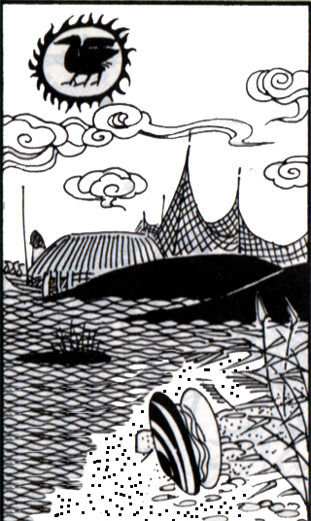
图片欣赏

Slide 9

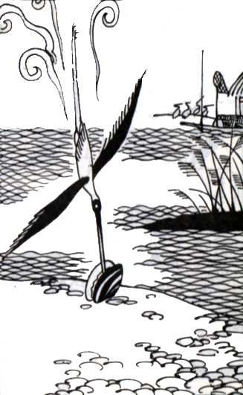

Slide 10
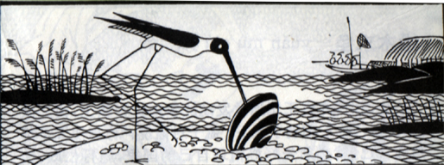

Slide 11

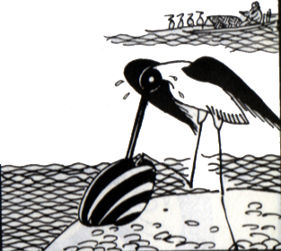

Slide 12

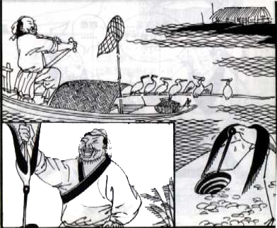

Slide 13
寓意
通过鹬蚌相争却让渔人从中获利的故事,告诫人们：做事要权衡得失，化解矛盾冲突相互谦让。

Slide 14

创新提高
鹬和蚌在那样的情况下应该怎么办呢？发挥你们的聪明才智，展开你们想象的翅膀，重新演绎鹬蚌相争的故事吧！

